Slide 1
Большие данные и машинное обучение
Введение

Slide 2
Арьков Валентин Юльевич
профессор кафедры АСУ УУНиТ
рабочий кабинет 6-215A
приемная кафедры АСУ 6-322
https://github.com/Valentin-Arkov/Analytics

Slide 3
Инструменты
Python
Jupyter Notebook / JupyterLab
Google Colab / Anaconda
Библиотеки
SKLearn – SciKitLearn
Numpy
Pandas
Matplotlib

Slide 4
Нейросети – ИИ Ассистенты
Интеллектуальные помощники
YandexGPT
GigaChat
Perplexity
DeepSeek
Character.ai / C.ai
Мульти-модальный ИИ
Multimodal AI / Multimodal ML models
Текст / Изображение / Аудио / Видео

Slide 5
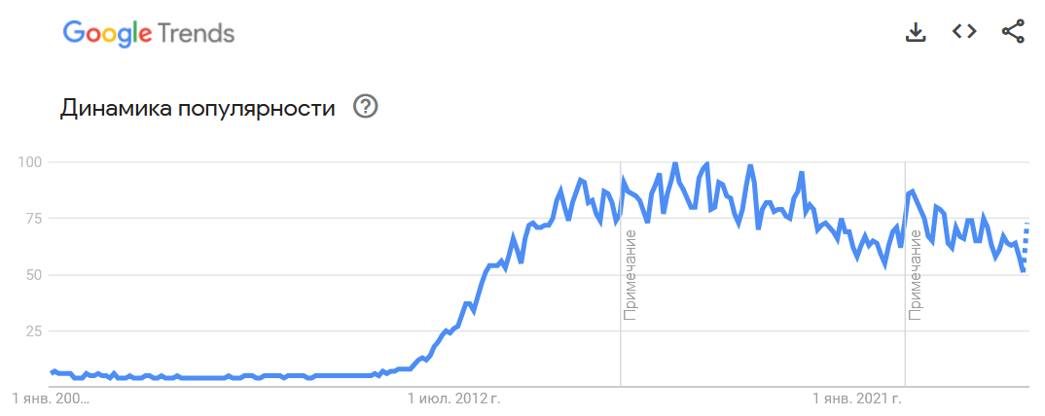
https://trends.google.com/
Big Data

Slide 6
Термины
Большие данные / Наука о данных
Big Data / Data Science
Машинное обучение
Machine Learning
Искусственный интеллект
Artificial Intelligence
Многослойные нейронные сети
Глубокое / глубинное обучение
Deep Learning

Slide 7
Большие данные: 3Vs
Объем (Volume)
Сложно обрабатывать традиционными средствами
Скорость (Velocity)
Генерация и обработка данных
Разнообразие (Variety)
Типы данных
Структурированные, неструктурированные, частично структурированные

Slide 8
Определение
Объем (Volume)
Большие объемы данных, которые сложно обрабатывать с помощью традиционных методов.
Скорость (Velocity)
Высокая скорость генерации и обработки данных.
Разнообразие (Variety)
Различные типы данных (структурированные, неструктурированные, полуструктурированные).
Достоверность (Veracity)
Качество и достоверность данных.
Ценность (Value)
Потенциальная ценность, которую можно извлечь из данных.

Slide 9
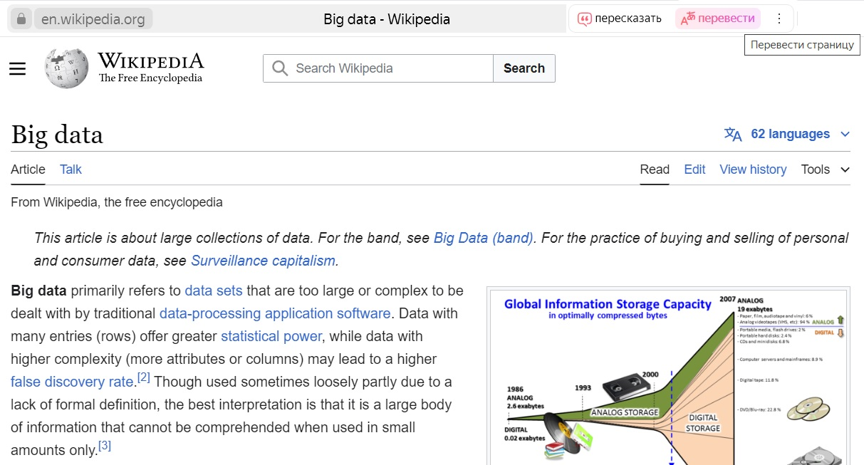
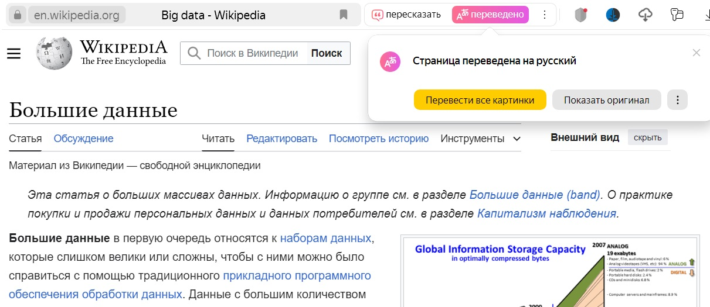
Определения
3Vs – 5Vs – 7Vs – 9Vs – …
Большие данные / BI-аналитика

Slide 10
Machine Learning
Supervised Learning
Обучение с учителем
Labelled data
Размеченные данные
Unsupervised Learning
Обучение без учителя
Неразмеченные данные
Reinforced learning
Обучение с подкреплением
Награды и наказания

Slide 11
Профессии
Data Engineer
Инженер по работе с данными
Data Analyst
Аналитик данных
Data Scientist
Исследователь данных
ML Engineer
Инженер по машинному обучению
…

Slide 12
Программы обучения
Цифровой марафон
https://it-marathon.21-school.ru/
Школа 21
https://21-school.ru/

